Slide 1
Муниципальное автономное дошкольное образовательное учреждение детский сад № 119
ФОЛЬКЛОРНЫЙ
МУЗЫКАЛЬНО – ПОЗНАВАТЕЛЬНЫЙ ПРОЕКТ
С ДЕТЬМИ СТАРШЕЙ ГРУППЫ
«Нравственное воспитание дошкольников через знакомство с праздниками, традициями и обычаями русского народа».
Воспитатели: Шереметьева Н.П., Зылёва О.С.
2016-2017г.

Slide 2
«…САМЫМ ВЫСОКИМ ВИДОМ ИСКУССТВА,
САМЫМ ТАЛАНТЛИВЫМ, САМЫМ ГЕНИАЛЬНЫМ
ЯВЛЯЕТСЯ НАРОДНОЕ ИСКУССТВО, ТО ЕСТЬ ТО,
ЧТО НАРОДОМ СОХРАНЕНО, ЧТО ЗАПЕЧАТЛЕНО
НАРОДОМ, ЧТО НАРОД ПРОНЕС ЧЕРЕЗ СТОЛЕТИЯ…
В НАРОДЕ НЕ МОЖЕТ СОХРАНИТЬСЯ ТО
ИСКУССТВО, КОТОРОЕ НЕ ПРЕДСТАВЛЯЕТ ЦЕННОСТИ».
М.И. КАЛИНИН.

Slide 3
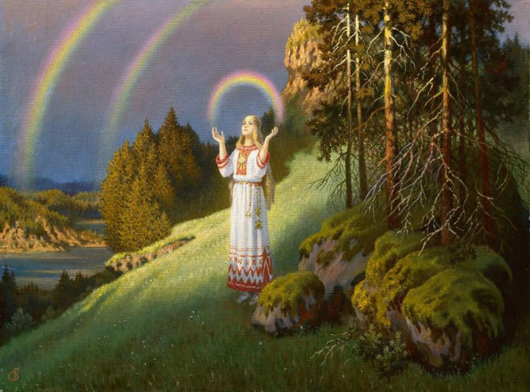
Актуальность.
Интерес и внимание к народному искусству, в том числе и музыкальному,
в последнее время в нашей стране еще более возрос. Все чаще говорят о необходимости приобщения детей к истокам русской культуры, о возрождении народных праздников с их традициями, обычаями и верованиями.

Slide 4
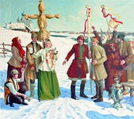
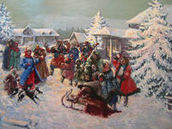
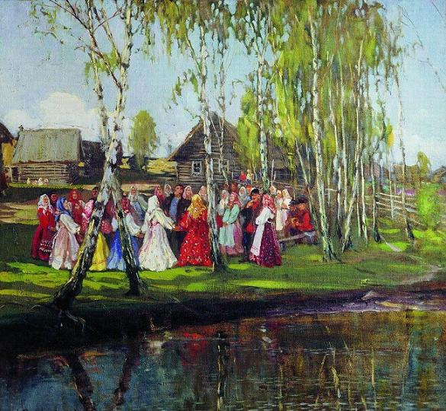
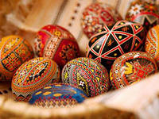
Новизна проекта:

Slide 5
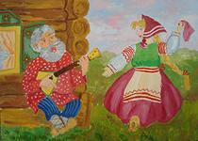
Обоснование: модернизация содержания музыкального развития детей средствами народного фольклора. В непосредственной образовательной деятельности с детьми возможно и необходимо использовать русское народное творчество.
Инновационная направленность: формирование у детей устойчивого интереса к народному творчеству, желание знакомиться с разнообразными жанрами фольклора.
Сроки реализации проекта: 1 год.
Вид проекта: творческий, групповой, комплексный.
Участники: дети старшей группы.
Возраст детей: 5-6 лет.
Продукт совместной деятельности: календарные и народные праздники, вокальное пение и сочинительство, танцевальное и игровое творчество.

Slide 6
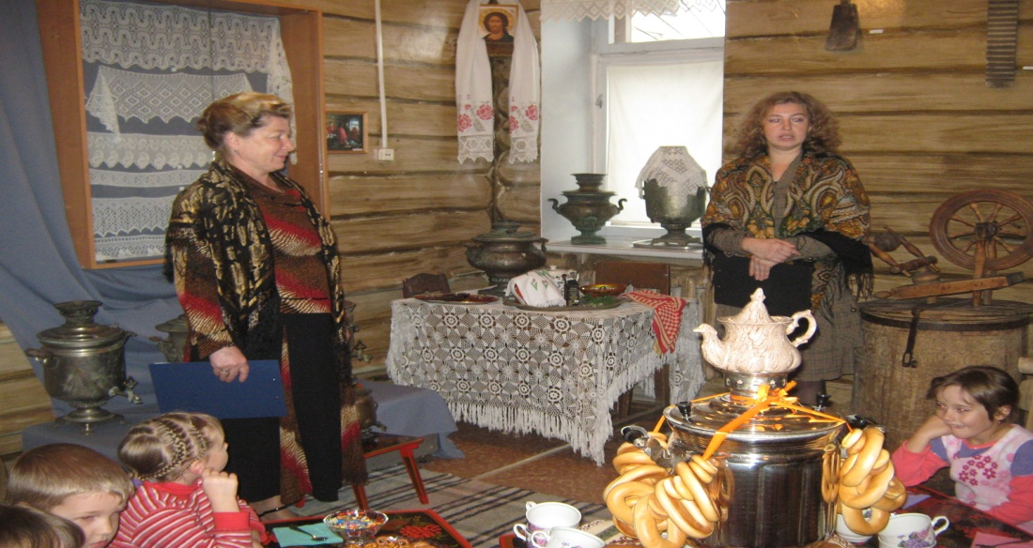
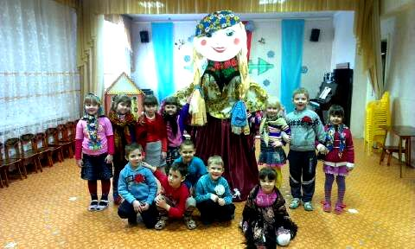
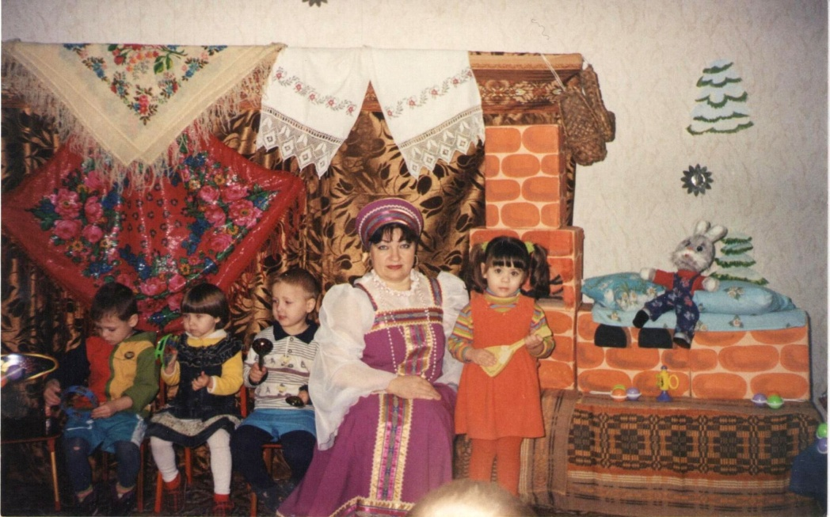
Постановка проблемы

Slide 7
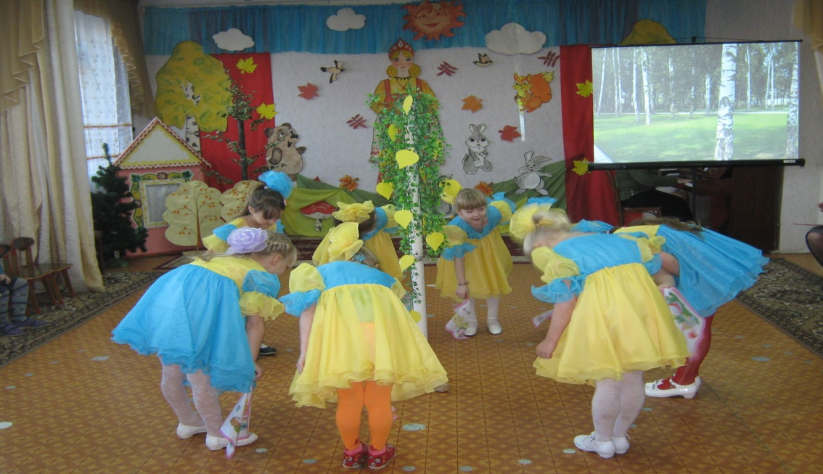
Краткое описание проекта.
Целью данного проекта является освоение детьми фольклорного наследия русского народа, как самобытной, целостной системы гармоничного и творческого развития личности.

Slide 8
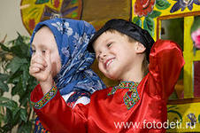
Основной принцип проекта – принцип взаимодействия ребенка с различными формами народного фольклора.

Slide 9
Цель проекта:
Приобщать детей к истокам русской культуры, воспитывать у детей способность и умение эстетически воспринимать произведения народного творчества, развить умение и навыки исполнительской деятельности.
Духовно-нравственное воспитание дошкольников через знакомство с праздниками, традициями и обычаями русского народа.
Задачи:
Знакомить детей со звучанием и внешним видом русских народных инструментов (жалейка, рожок, гусли, балалайка, гармонь, баян, ансамбль русских народных инструментов и т.п.).
Знакомить детей с русскими народными песнями различных жанров: календарные, трудовые, земледельческие, плясовые, обрядовые, лирические, шуточные, хороводные и пр.;
Расширять знания детей о народных праздниках, обычаях и традициях русского народа.
Формировать творческие проявления при инсценировании песен, попевок, в исполнении танцевальных движений, в народных играх со словом.
Расширять диапазон детского голоса, развивать вокально-хоровые навыки, чистоту интонирования средствами народного фольклора.
Развивать умение разыгрывать театральные представления, основанные на русском фольклоре.
Развивать воображение, творческие и актерские способности;
Развивать эмоциональное восприятие народной музыки в различных видах музыкальной деятельности;
Развивать умение разыгрывать театральные представления, основанные на русском фольклоре.
Создавать необходимую предметно–развивающую среду.
Воспитывать патриотические чувства, гордость за великую державу.

Slide 10
Формы организации музыкальной деятельности.
Проведение развлечений на материале русского фольклора: «Веселая ярмарка», «Посиделки», «Зимний вечер»,«Русские богатыри» и др.;
Проведение совместной образовательной деятельности педагога с детьми различного типа;
Проведение русских, народных праздников: Рождество, Святки, Крещение, Масленица, Сороки, Пасха и пр.
Организация самостоятельной музыкальной деятельности детей.
Организация праздников, совместных с родителями

Slide 11
Предполагаемый результат
Дети познакомятся: с устным народным творчеством (скороговорками, потешками, небылицами, прибаутками, присказками, шутками), с разными видами народной песни (хороводной, плясовой, игровой, лирической) и играми.
У детей будут сформировано умение свободно и непринужденно общаться, умение разыгрывать спектакль по знакомому сюжету, выразительно в своей роли и в игровом взаимодействии, умение сочинять этюды по сказкам, нафантазированным сюжетам.
Разовьется сфера чувств, готовность к творчеству, коммуникабельность.
Будет сформирована выразительная, красочная, полная ярких сравнений, речь.

Slide 12
Оценка результатов
Определение продвижения детей будет отслеживаться через наблюдение и анализ работы по музыкальной деятельности, через просмотр фольклорных праздников.
Оценка эффективности по итогам работы будет проводиться по трем направлениям: дети, педагоги и родители.
По окончании проекта будет проведено анкетирование всех участков с целью подведения итогов работы, определения роста профессионального мастерства педагогов.

Slide 13
План реализации проекта
1 этап – подготовительный (2 месяца – сентябрь, октябрь). На этапе создается информационная база необходимая для реализации проекта, осуществляется рекламно-информационная кампания.
2 этап – основной (6 месяцев – ноябрь, декабрь, январь, февраль, март, апрель). Реализация основных видов деятельности по направлениям проекта.
3этап – заключительный (1 месяц – май). Итоговый, включающий в себя сбор и обработку диагностических результатов, и соотнесение поставленных задач, прогнозируемых результатов с полученными результатами.

Slide 14
Взаимодействие педагогов и родителей
Воспитатели
Музыкальный
руководитель
Дети
Родители

Slide 15
Работа с родителями
1. Беседа с родителями на тему « Фольклор – как средство патриотического воспитания ребенка».
3. Совместное творчество бабушек, мам и детей: «Лоскутное одеяльце для Матрешки».
2. Изготовление родителями книжек – малышек «Моя первая колыбельная».
4. Изготовление родителями костюмов и атрибутов к народным праздникам.
5. Консультация для родителей «Музыкотерапия»
Notes:
15

Slide 16
Оборудование и оснащение педагогического процесса.
1. Доклады, консультации, конспекты занятий, сценарии праздничных мероприятий методические рекомендации для воспитателей и родителей, практический материал, фотоматериалы, наглядные и дидактические пособия.
2. Организовать в педагогическом коллективе тематическую выставку «Пасхальное яйцо»
3. Игровая деятельность: народные игры – хороводные и подвижные.
4. Создать фонотеку фольклорных произведений для прослушивания в свободной деятельности детей.
.
Notes:
16

Slide 17
Предполагаемый результат
В результате реализации проекта:
1. Дети познакомятся: с устным народным творчеством (скороговорками, потешками, небылицами, прибаутками, присказками, шутками), с разными видами народной песни (хороводной, плясовой, игровой, лирической) и играми.
2. У детей будут сформировано умение свободно и непринужденно общаться, умение разыгрывать спектакль по знакомому сюжету, выразительно в своей роли и в игровом взаимодействии, умение сочинять этюды по сказкам, нафантазированным сюжетам.
3. Разовьется сфера чувств, готовность к творчеству, коммуникабельность.
4. Будет сформирована выразительная, красочная, полная ярких сравнений, речь.
Notes:
17

Slide 18
Оценка результатов:
Оценка эффективности по итогам работы будет проводиться по трем направлениям: дети, педагоги и родители.
Определение продвижения детей будет отслеживаться через проведение диагностики на начало и конец учебного года, через наблюдение и анализ работы по музыкальной деятельности, через просмотр театрализованных представлений и фольклорных праздников.
По окончании проекта будет проведено анкетирование всех участков с целью подведения итогов работы, определения роста профессионального мастерства педагогов.
Notes:
18

Slide 19
Спасибо за
внимание
Notes:
19

